Slide 1
МУНИЦИПАЛЬНОЕ ОБЩЕОБРАЗОВАТЕЛЬНОЕ УЧРЕЖДЕНИЕ БОЛОГОВСКАЯ СРЕДНЯЯ ОБЩЕОБРАЗОВАТЕЛЬНАЯ ШКОЛА

Slide 2
Уважаемые ребята! Подростки, школьники, студенты, юноши и девушки, к вам обращаются работники Российских железных дорог.
Вы знаете, что мы с вами живем в век стремительного технического прогресса во всех областях деятельности человека. Техническое совершенствование Российских железных дорог также не стоит на месте, ее стремительное развитие позволило значительно повысить вес и скорость движения поездов. На большинстве участков железных дорог скорость поездов достигает 140 км/ч.
При огромных объемах перевозок, высокой интенсивности и повышенных скоростях движения поездов железные дороги являются предметом опасности.
Однако очень часто некоторые из вас, забывая об опасности, позволяют себе играть вблизи железнодорожных путей, станций, бросать снежки, камни и другие предметы в проходящие пассажирские поезда, подкладывать посторонние предметы на рельсы перед движущимся поездом, кататься на велосипедах, роликах, скейтах, санках и сноубордах.
Устраивая подвижные игры на территории объектов железнодорожного транспорта, вы подвергаете опасности не только свою жизнь, но жизнь и здоровье окружающих людей, локомотивной бригады и пассажиров, едущих в поезде. Вы уверены, что услышав сигнал, поданный машинистом, успеете отойти в безопасное место. Увы, многие из вас за такую самоуверенность расплачиваются жизнью, а оставшиеся в живых получают тяжелейшие травмы, делающие их инвалидами.
Напоминаем вам, что нахождение на железнодорожных путях, переход их в не установленных местах, озорство, хулиганство и необдуманные поступки всегда связаны с риском и опасностью для жизни, во избежание чего вам необходимо строго соблюдать установленные на железных дорогах правила безопасного поведения.

Slide 3
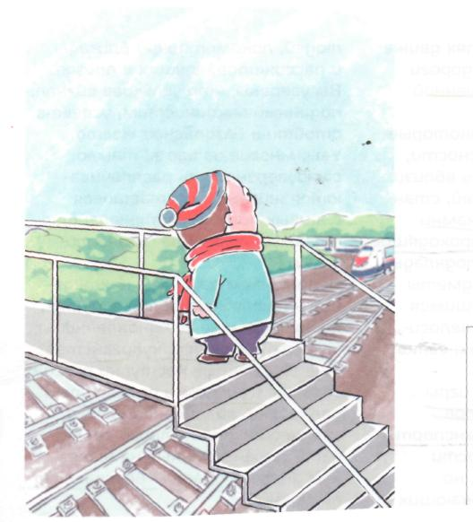
Переходи железнодорожные пути только по пешеходным переходам, мостам и тоннелям!

Slide 4
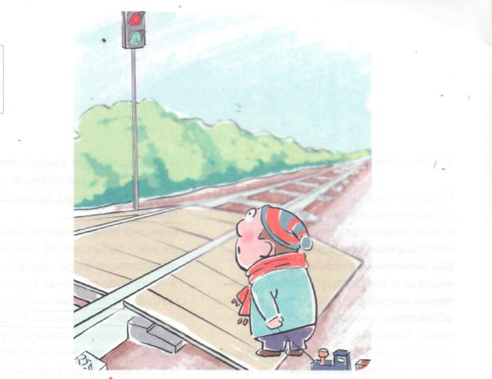
При переходе через железнодорожные пути по пешеходному переходу, расположенному в одном уровне с железнодорожными путями:
убедись, что в зоне видимости нет движущегося поезда!
внимательно следи за световыми и звуковыми сигналами, подаваемыми техническими средствами или работниками железной дороги!

Slide 5
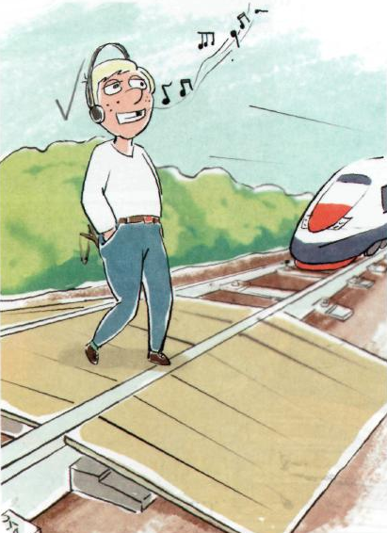
Не используй наушники и мобильные телефоны при переходе через железнодорожные пути!

Slide 6
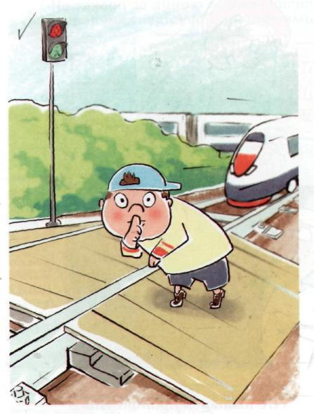
Не переходи железнодорожные пути на красный свет светофора!

Slide 7
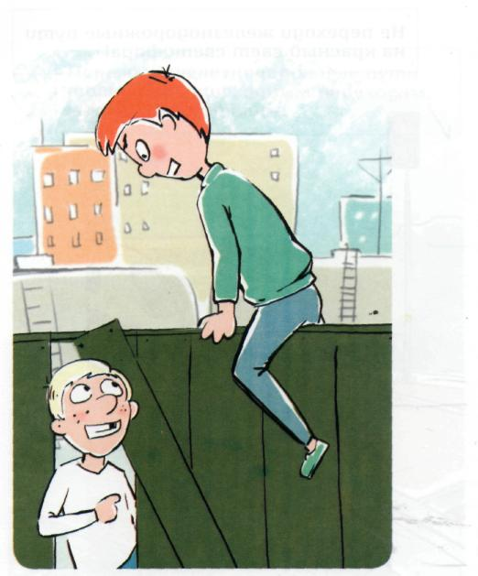
Не пытайся проникнуть
на пассажирскую платформу и ж.д.
пути в неустановленном месте!

Slide 8
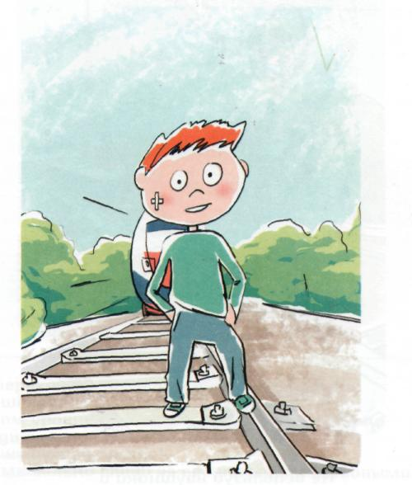
Не ходи по железнодорожным
путям!

Slide 9
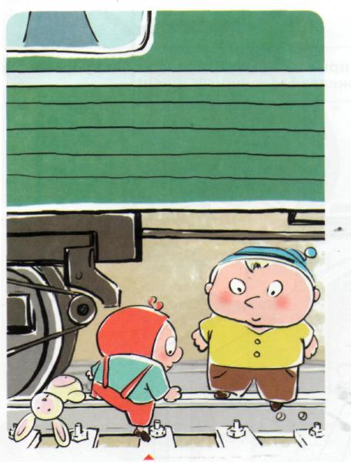
Не подлезай под пассажирскими платформами и железнодорожным подвижным составом! Не проползай через автосцепку!

Slide 10
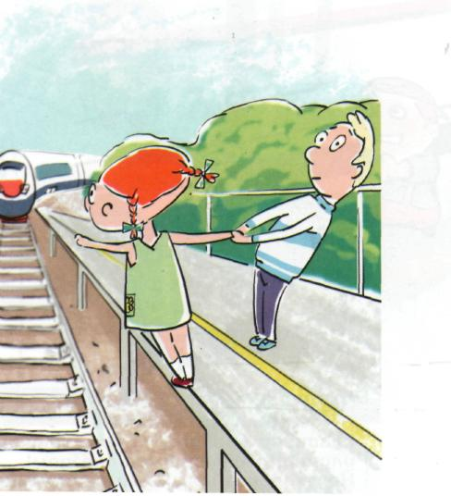
Не заходи за линию безопасности у края пассажирской платформы!

Slide 11
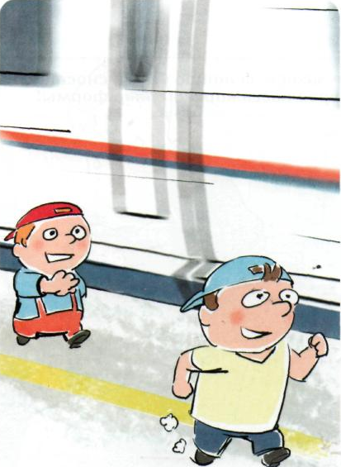
Не бегай по пассажирской платформе рядом с прибывающим или отправляющимся поездом! Не устраивай различные подвижные игры!

Slide 12
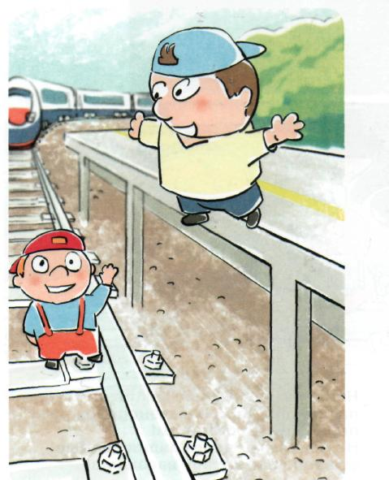
Не прыгай с пассажирской платформы на железнодорожные пути!

Slide 13
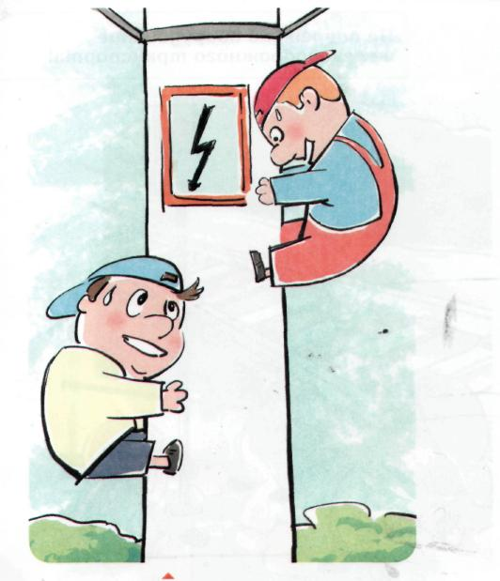
Не поднимайся на опоры и специальные конструкции контактной сети и воздушных линий и искусственных сооружений!

Slide 14
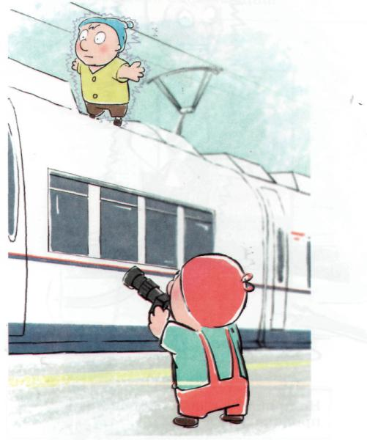
Не поднимайся на крыши вагонов поездов!

Slide 15
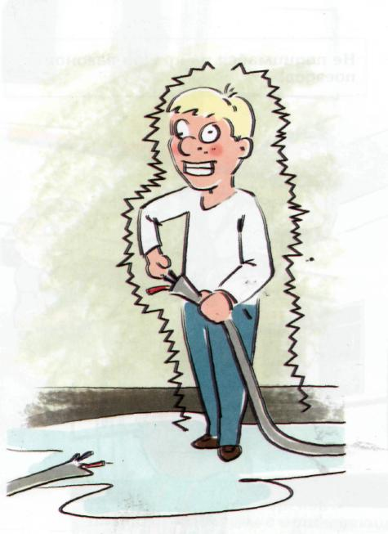
Не приближайся к оборванным проводам!

Slide 16
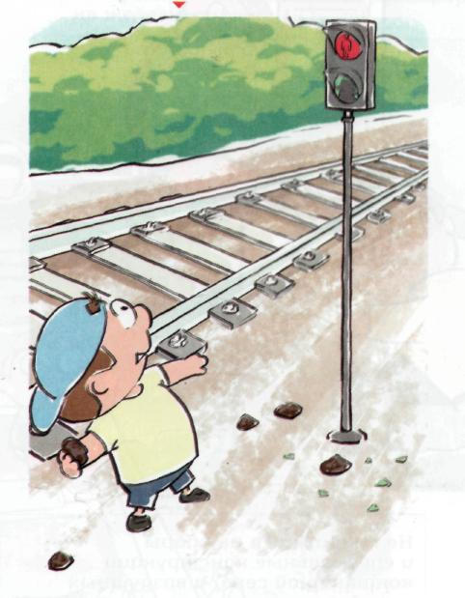
Не повреждай оборудование железнодорожного транспорта!

Slide 17
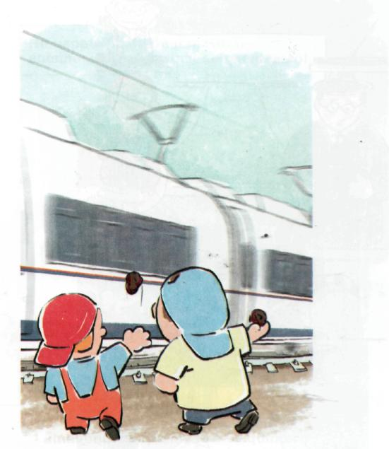
Не повреждай железнодорожный подвижной состав!

Slide 18
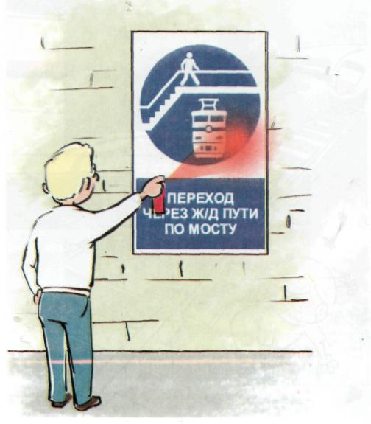
Не повреждай,
не загрязняй,
не загораживай,
не снимай, самостоятельно
не устанавливай знаки, указатели или иные носители информации!

Slide 19
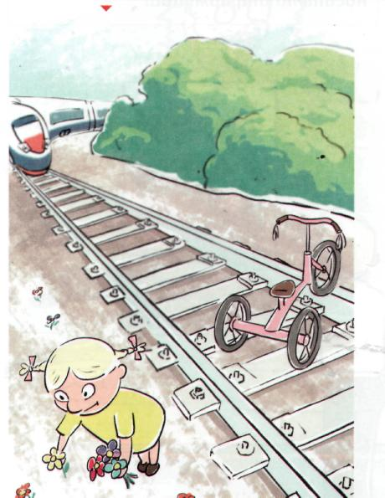
Не оставляй на железнодорожных путях
посторонние предметы!

Slide 20
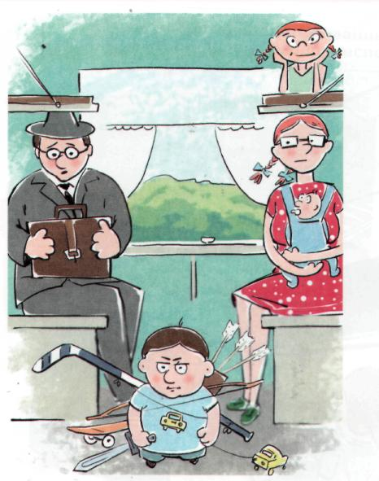
Не имей при себе предметы, которые могут травмировать граждан!

Slide 21
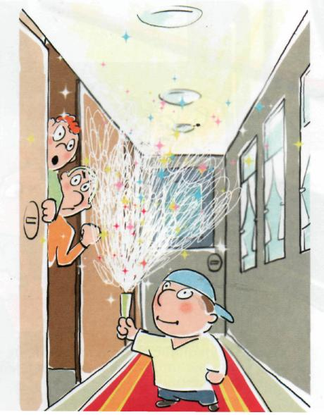
Не играй с огнеопасными и воспламеняющимися веществами!

Slide 22
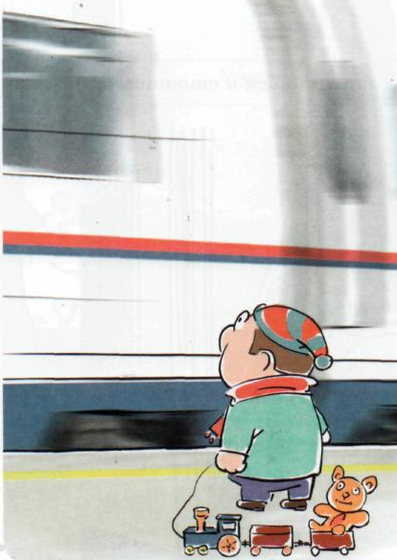
Не подходи к вагонам до полной остановки поезда!

Slide 23
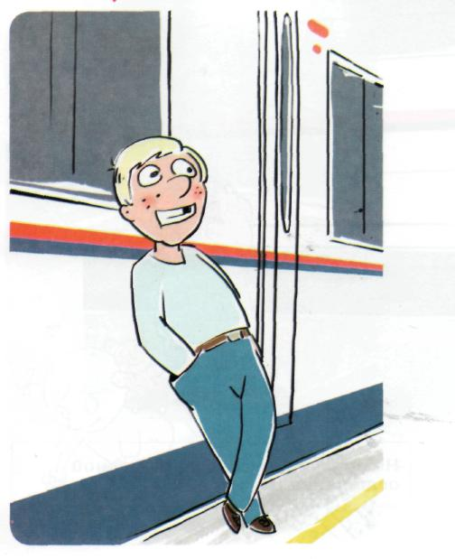
Не прислоняйся к стоящим вагонам!

Slide 24
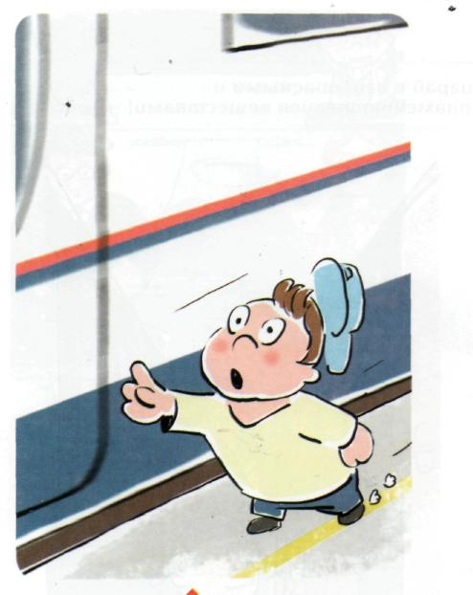
Не пытайся попасть в вагон или выйти из вагона во время движения!

Slide 25
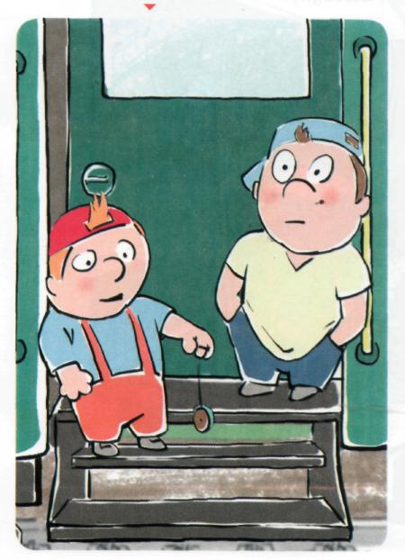
Не стой на подножках и переходных площадках!

Slide 26
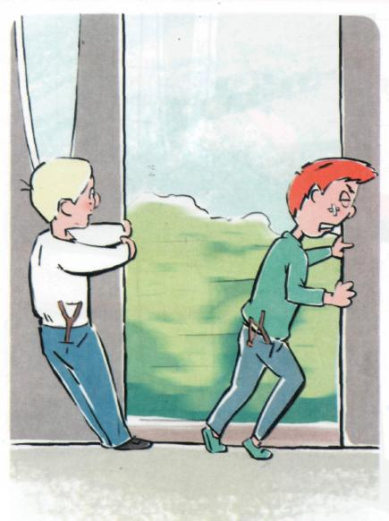
Не открывай двери вагонов на ходу поезда!

Slide 27
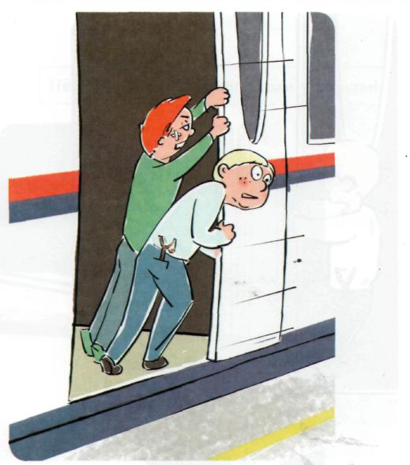
Не препятствуй автоматическому открытию/закрытию дверей вагонов!

Slide 28
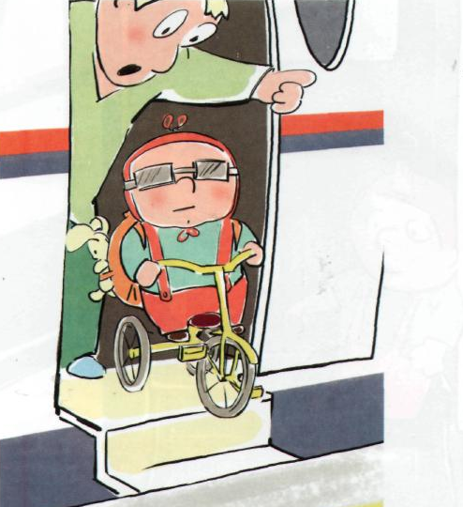
Не создавай помех другим гражданам, осуществляя посадку/ высадку!

Slide 29
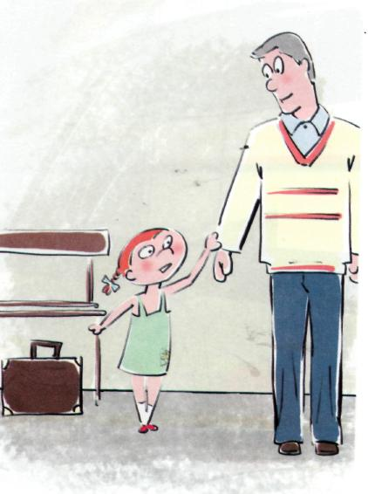
Обнаружив посторонние и/или забытые предметы, сообщи об этом взрослым!

Slide 30
«Правила нахождения граждан и размещения объектов в зонах
повышенной опасности, выполнения в этих зонах работ, проезда и прохода через железнодорожные пути» разработаны и утверждены
Приказом Министерства транспорта РФ № 18
от 8 февраля 2007 года

